Slide 1


Title
IRIS-Service
- Hva er IRIS-Service?
- Hva gjør IRIS-Service?
- Hvordan kan man konfigurere IRIS-Service?
- Hvordan kan man feilsøke IRIS-Service?

Slide 2
Hva er IRIS-Service?
IRIS-Service er en Windows Service.
En Windows service er en tjeneste som kjører separat fra brukeren og gjør spesifikke ting.
Vil du ha mer informasjon, gå til: https://en.wikipedia.org/wiki/Windows_service
Hvem har IRIS-Service?
Alle datamaskiner som skal på internett skal ha IRIS-Service

Slide 3
Hva gjør IRIS-Service?
Setter datamaskinen i «offline» eller «online» modus.
Kjører «refresh workspace» i RES når nettverksstatusen endrer seg.
Setter AppV modus (online/offline).
Setter Proxy / fjerner Proxy.
Sørger for at WIFI-tilkoblingen ikke kan være aktiv sammen med lokal LAN tilkobling, for å forhindre at disse blir brokoblet.
Sørger for raskere oppstart ved pålogging på et ukjent nettverk.
Sørger for at visse applikasjoner ikke kan kjøres, eller kun kan kjøres innenfor et gitt tidsrom
Kjører scripts

Slide 4
Hvordan konfigurere IRIS-Service?
Konfigurasjonsfilene finnes i M:\SNOW\GLOW\
Deler som støtter konfigurering med konfigurasjonsfiler:
Begrensning av applikasjoner (appLimiter.conf)
Hvem som skal ha Proxy (noIRISProxy.conf)
Innstillinger som kan gjøres mens servicen kjøres
Gjøres via konsoll-grensesnittet, mer informasjon finnes på neste side.
Hva om det er noe mer enn dette som må konfigureres?
Den er hardkodet i kildekoden til IRIS-Service
Kildekoden finnes her: P:\SVG\821\Visual Basic\IRIS SERVICE\
Instruksjoner angående rekompilering av IRIS-Service finnes i P:\SVG\821\Visual Basic\IRIS SERVICE\IRIS-Service_readme.docx Her finner du også informasjon om konfigurasjon som kan gjøres rekompilering og hvordan det gjøres.

Slide 5
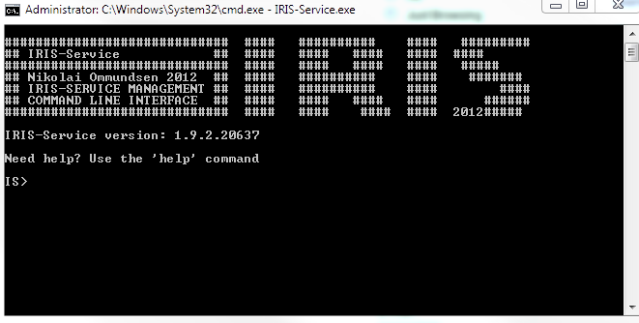
Hvordan konfigurere IRIS-Service?
Konsollmodus (CLI)
For å kjøre IRIS-Service i konsollmodus:
Kjør C:\Windows\System32\IRIS-Service.exe som IRIS\Administrator
Grensesnittet ser slik ut:

Slide 6
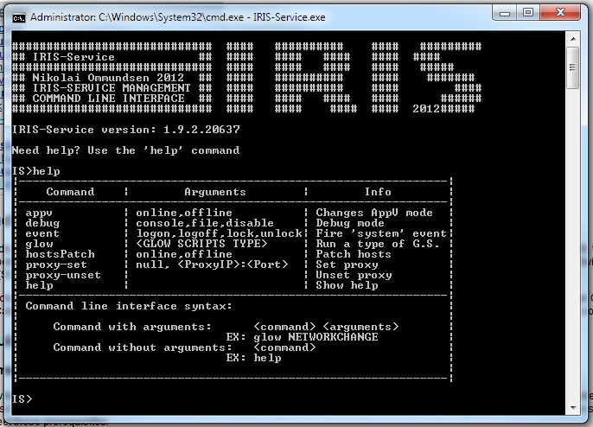
Hvordan konfigurere IRIS-Service?
Konsollmodus (CLI) - Fortsettelse
Du bruker kommandoen «help» for å få en liste over kommandoer som kan brukes:

Slide 7
Hvordan feilsøke IRIS-Service?
Feilsøkes ved hjelp av innebygde feilsøkingsmetoder
Det finnes fire måter å feilsøke IRIS-Service på
Normal feilsøking
IRIS-Service i feilsøkingsmodus (debug-mode)
Feilsøking med logg til fil
Feilsøking med logg til konsoll
Kjør IRIS-Service i konsollmodus (CLI)
Kun anbefalt hvis debug-moduset ikke vil starte.
Dyptgående feilsøking
Visual Studio Remote Debugger (for å kunne feilsøke før systemet kjører)
Visual Studio Debugger (for å kunne feilsøke i gjeldene sesjon)

Slide 8
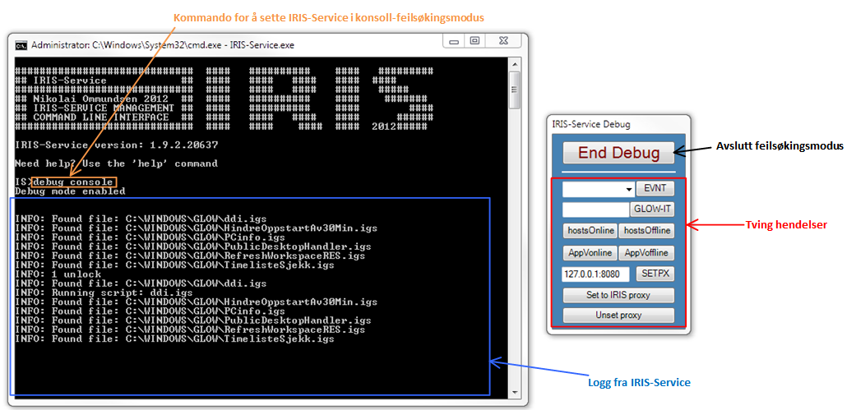
Hvordan feilsøke IRIS-Service?
Feilsøking ved hjelp av IRIS-Service i konsoll-feilsøkingsmodus (debug-mode)

Slide 9
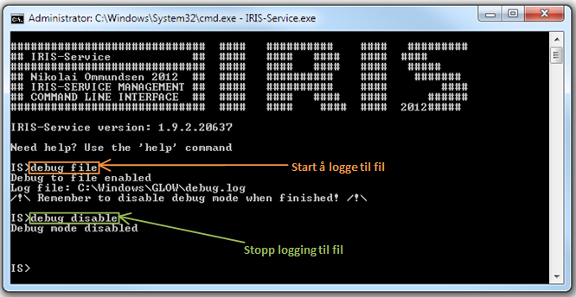
Hvordan feilsøke IRIS-Service?
Feilsøking ved hjelp av IRIS-Service i feilsøkingsmodus som gir ut en loggfil.
Loggfilen ligger i C:\Windows\GLOW\debug.log
Dette moduset brukes for å logge hendelser som skjer ved inn- og utlogging, før brukeren er logget inn, og på tvers av brukere.

Slide 10
|

Slide 11
SKJULT SLIDE
Eksempel på et Kolonnediagram. Det er flere av diagramstilene som fungerer like godt.

Slide 12
SKJULT SLIDE
Eksempel på et Hjuldiagram. Det er flere av diagramstilene som fungerer like godt.

Slide 13
SKJULT SLIDE
Eksempel på et Arealdiagram. Det er flere av diagramstilene som fungerer like godt.

